Slide 1




Сервис записи на элективные дисциплины

Slide 2
Проблема
Наличие проблемы с доступностью аудиторий для участия в дополнительных занятиях и секциях, вызванное отсутствием системы бронирования с подтверждением.

Slide 3
ПОТЕНЦИАЛЬНЫЕ ЗАКАЗЧИКИ
Рынок B2C: студенты и преподаватели образовательных учреждений
Рынок B2B: образовательные учреждения

Slide 4
Результаты проблемного интервью

Slide 5
Аналоги
EASYWEEK
АРНИКА
это система по автоматизации онлайн-записи. Сервис представляет из себя простую CRM, виджет для онлайн-бронирования и страница в каталоге для самостоятельного бронирования клиентами 24/7.
Плюсы: удобная онлайн-запись с возможностью настройки дизайна; тестовый период 14 дней; веб-страница для компании; электронный календарь; система лояльности; оповещения; управления филиалами; расчёт зарплаты; учёт товаров; мобильное приложение.
Минусы: относительно молодой сервисов.
Это облачная система управления бизнесом в сфере услуг. С помощью сервиса вы можете настроить онлайн-расписание, благодаря которому наглядно видно загруженность мастеров, клиент может записаться самостоятельно онлайн 24/7. В Арнике можно вести клиентскую базу — настроить напоминания и уведомления с помощью WhatsApp или SMS. Плюсы: демо-доступ бесплатно на 10 дней; онлайн-запись клиентов; расчет зарплаты мастеров; автоматизация финансового учёта; подходит для компаний, работающих в сфере услуг; контроль за расходами материалов. Минусы: нет групповой записи; нет помесячной оплаты
ГОСУСЛУГИ КУЛЬТУРА
LEADER ID
Это сервис для покупок билетов в театры, музеи ит.п. Этот сервис разработан под запуск программы «Пушкинская карта», которая позволит россиянам в возрасте от 14 до 22 лет бесплатно посещать учреждения культуры (театры, музеи, галереи, филармонии, концертные залы)
Это информационная система поддержки лидеров, система разнообразных «социальных лифтов», позволяющих достигать нового уровня карьерного, профессионального, личностного и социального развития.
Интересен: организатором мероприятий
Студентам
Предпринимателям

Slide 6
АНАЛИЗ РЫНКА
ТАМ: Рынок технологий информационных, управляющих, навигационных систем. 6 млрд. руб
SAM: Рынок технологий для образовательных учреждений. 4,36 млрд. руб
SOM: Рынок технологий для записи на мероприятия и элективные занятия. 2,26 млрд. руб

Slide 7
БИЗнес-Модель стартап-проекта
*Бизнес-модель стартап-проекта - это фундамент, на котором возводится проект. Есть две основные классификации бизнес-моделей: по типу клиентов и по способу получения прибыли
Подписка для ВУЗов
Подписка для студентов
Образовательные учреждения покупают подписку со сроком 1 год
Платная подписка для студентов на расширенный функционал (уведомления)

Slide 8
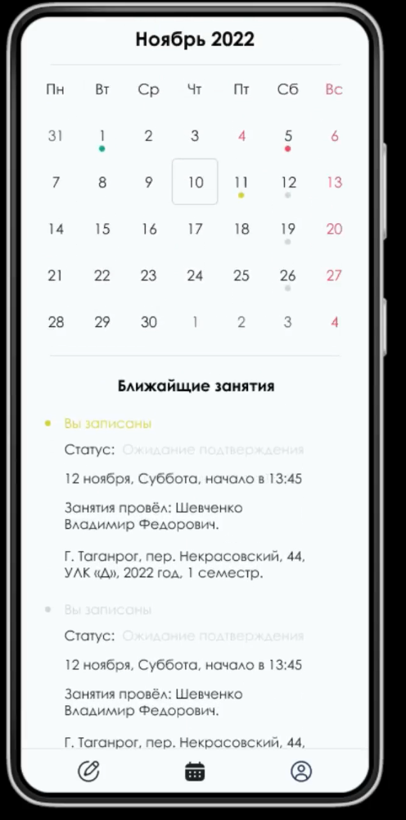
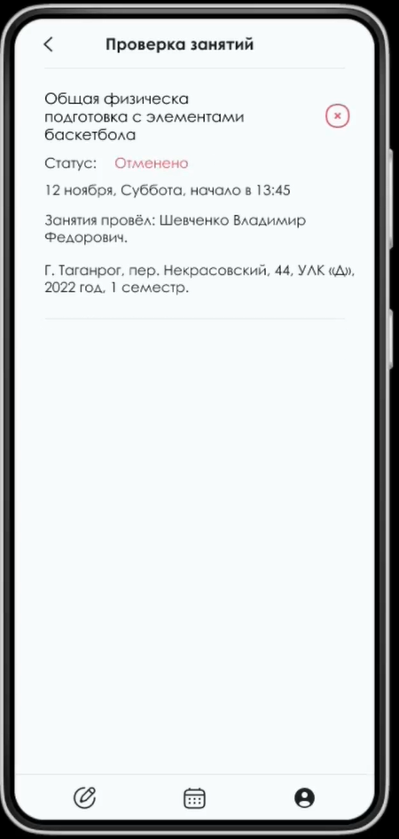
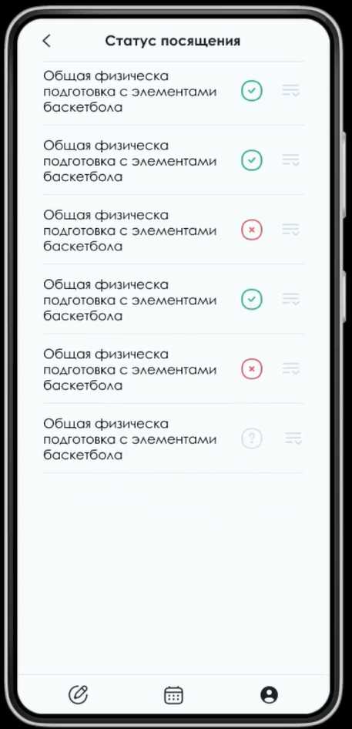
Концепция приложения

Slide 9
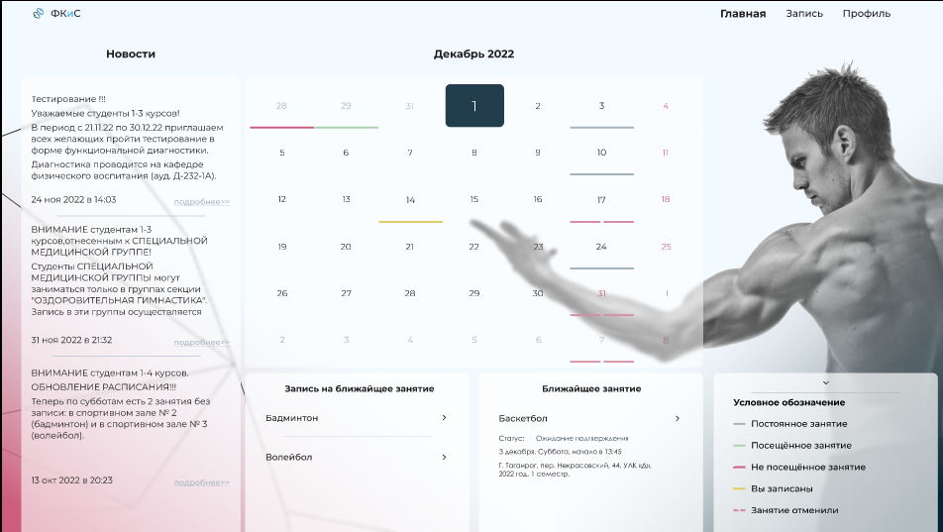
Концепция сайта

Slide 10
LEAN CANVAS
2. ПРОБЛЕМА И СУЩСТВУЮЩИЕ АЛЬТЕРНАТИВЫ -очереди на занятия по физической культуре - «живые очереди» | 4. РЕШЕНИЯ Сервис бронирования мест | 3. УНИКАЛЬНАЯ ЦЕННОСТЬ Записывать и формировать списки студентов |  | 9. СКРЫТОЕ ПРЕИМУЩЕСТВО Рейтинг студентов | 1. СЕГМЕНТЫ ПОТРЕБИТЕЛЕЙ, РАННИЕ ПОСЛЕДОВАТЕЛИ ВУЗы и студенты
 | 8. КЛЮЧЕВЫЕ МЕТРИКИ Количество мест в зале |  |  | 5. КАНАЛЫ Кафедра физ.воспитания->студенты
7. СТРУКТУРА ИЗДЕРЖЕК Сервер? |  |  | 6. ПОТОКИ ПРИБЫЛИ Платная подписка для вузов

Slide 11

Наставник
Кучеров Сергей Александрович
Доцент кафедры системного анализа и телекоммуникаций ИКТИБ
Ученый секретарь диссертационного совета

Slide 12

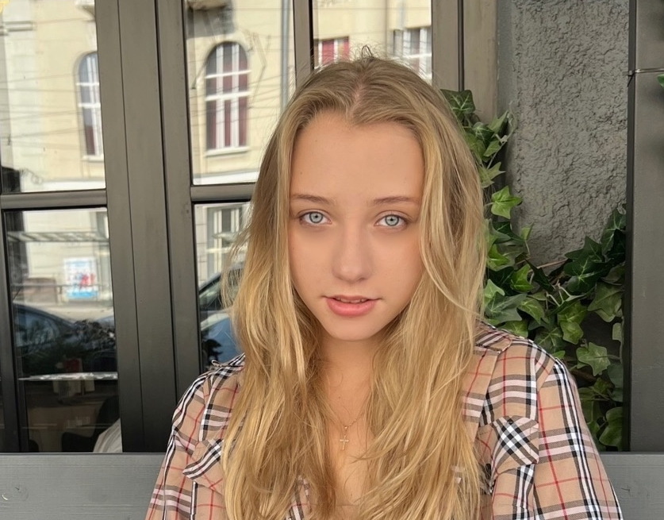




Наша команда
Губанова Ангелина
Косенко Ева
Мигунов Евгений
Хапаков Альберт
Капитан, аналитик
Аналитик
Дизайнер
Разработчик
Астафьев Ярослав
Кирин Даниил
Кривенко Илья
Вяземская Елизавета
Разработчик
Дизайнер
Разработчик
Экономист

Slide 13
СПАСИБО

